Slide 1
رحلةٌ إيمانيّةٌ
التربية الإسلاميّة – الجزء الأول
الصف الثاني الابتدائي
الفصل الدّراسي الأول

Slide 2
رِحْلَةٌ إِيمَانِية ـ التربية الإسلامية
كوِّن جملةً من خلال الحروف الآتية المرتبطة بالرموز.
◊ | ☼ | Ω | ◊ | ¥ | ∆ | ⌂ | ∏ | ☼ | ♥ | ∑
ة | ي | ا | ة | ن | ح | إ | م | ي | ر | ل
◊ | ☼ | ¥ | Ω | ∏ | ☼ | ⌂ | ◊ | ∑ | ∆ | ♥
رحلة إيمانية

Slide 3
رِحْلَةٌ إِيمَانِية ـ التربية الإسلامية

Slide 4
رِحْلَةٌ إِيمَانِية ـ التربية الإسلامية

Slide 5
رِحْلَةٌ إِيمَانِية ـ التربية الإسلامية

Slide 6
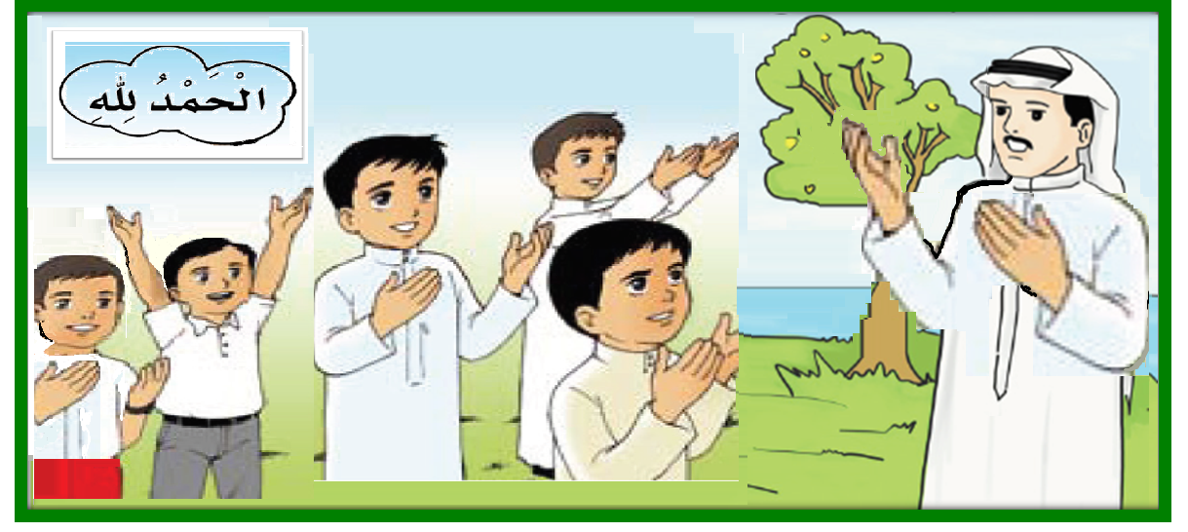
رِحْلَةٌ إِيمَانِية ـ التربية الإسلامية

Slide 7
رِحْلَةٌ إِيمَانِية ـ التربية الإسلامية
سورة الأنعام ـ الآية (1)

Slide 8
رِحْلَةٌ إِيمَانِية ـ التربية الإسلامية
أ ـ
ب ـ

Slide 9
رِحْلَةٌ إِيمَانِية ـ التربية الإسلامية
ـ كيف تشكر الله تعالى على النعمتين الآتيتين؟
بإنفاق مالي في أوجه الخير
بأدائي فريضة الحج أو العمرة

Slide 10
رِحْلَةٌ إِيمَانِية ـ التربية الإسلامية
سجدَ للهِ تعالى سجدة شكر

Slide 11
رِحْلَةٌ إِيمَانِية ـ التربية الإسلامية
انتهى الدّرس
دعواتنا للجميع
بالنجاح والتوفيق

